Slide 1


Организация транзитного проезда грузового транспорта в Республике Северная Осетия — Алания
Республика
Северная Осетия – Алания
Внедрение системы управления электронной очередью

Slide 2

Достигнутые цели реорганизации транзита грузового транспорта в Республике Северная Осетия – Алания
Исключение «серых схем», действующих в целях проезда без очереди
Сокращение количества ДТП на Военно- Грузинской дороге
Решение проблемы
стихийной парковки грузового транспорта
Увеличение скорости транспортных потоков на Военно-Грузинской дороге
Организация пунктов регистрации в
Повышение лояль- ности водителей грузового транспорта
Улучшение экологических показателей
электронной очереди
Повышение имиджа Республики Северная Осетия —Алания
Оптимизация процесса транзита грузовых автомобилей через РСО —Алания
Развитие инфраструктуры Республики
Цифровой учёт и контроль пребывания грузовых транспортных средств на территории Республики
Строительство и организация парковочных пространств (зон ожидания) для грузового транспорта
Оптимизация процесса прохождения таможенного контроля
02

Slide 3

Ключевые решенные задачи организации транзитного проезда
Строительство парковочной зоны
Организация парковки долгосрочного ожидания и соблюдение очередности пересечения границы
Мониторинг грузового транспортного потока
Установка детекторов транспорта с функцией считывания государственных регистрационных знаков, включая иностранные знаки
Создание системы управления
электронной очередью
Организация предварительной регистрации в электронной очереди на пунктах регистрации оператором системы
Информирование водителей
Информирование о ходе движения очереди и наступлении очереди водителей на сайте ГБУ «Центра организации дорожного движения» Комитета по транспорту и дорожной инфраструктуре РСО
—Алания
Организация четырех
пунктов регистрации в электронной очереди
Село Иран, Кировский район
2 пункта регистрации на Архонском шоссе
Село Нижний Ларс, городской округ Владикавказ
03

Slide 4
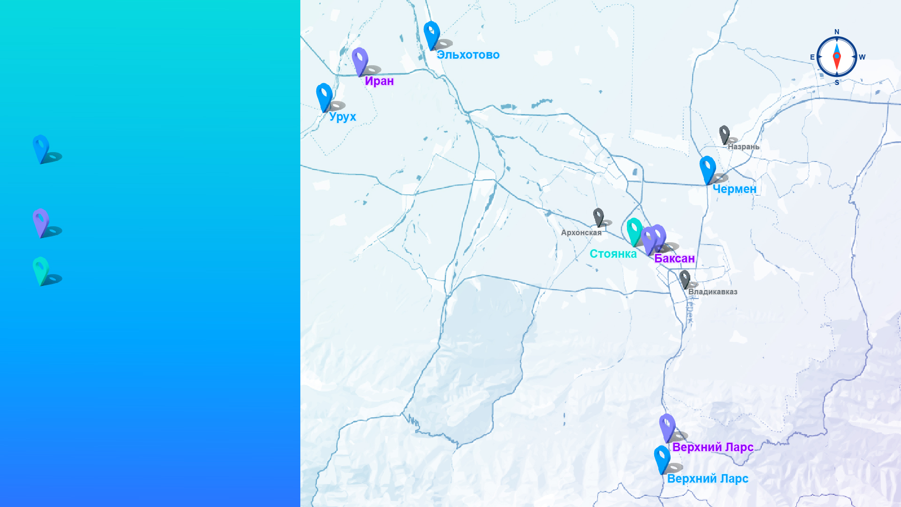
Схема размещения оборудования
и инфраструктуры
Детекторы транспорта с функцией считывания государственных регистрационных знаков, включая иностранные знаки
Пункты регистрации в электронной очереди
Стоянка грузовых транспортных средств
04

Slide 5























Участники процесса
Водители
регистрация в электронной оче- реди на одном из 4-х пунктов регистрации
контроль очереди на сайте ГКУ ЦОДД РСО —Алания
следование указаниям сотруд- ников ГИБДД, ФТС
выезд к пограничному пункту
«Верхний Ларс» при наступле- нии очереди
ЦОДД РСО —Алания
мониторинг грузовых транспортных потоков Республики
управление формированием элек- тронной очереди
управление объемом очереди на выезд к пограничному пункту
управление временем ожидания проезда водителей в «зеленой зоне»
выявление и профилактика причин, способствующих наруше- нию правил выезда из РСО —Алания
обеспечение бесперебойной работы серверной инфраструктуры и программного обеспечения
Сотрудники ФТС
обеспечение обязательности ре- гистрации в электронной очере- ди для прохождения погранич- ного контроля
реализация приоритетного проезда транспорта, пере-возящего скоропортящиеся, опасные или иные грузы, согласно действующему законодательству
Сотрудники ГИБДД
пресечение нарушений правил выезда из РСО —Алания
регулирование дорожного движе- ния в районе Военно-Грузинской дороги, на перехватывающих парковках и подъезде к погранич- ным терминалам «Верхний Ларс»
05

Slide 6
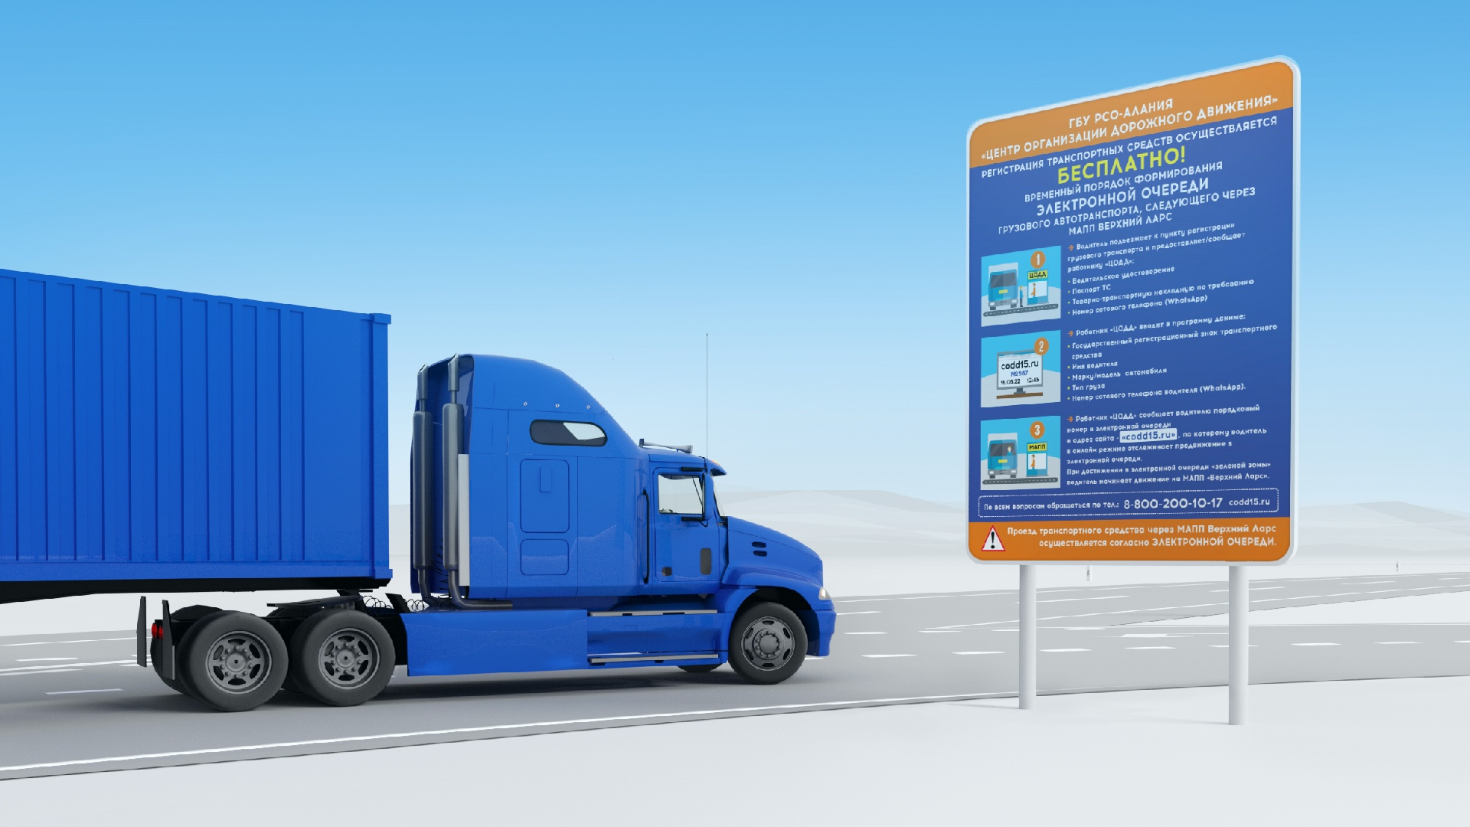
Информирование водителей о новых правилах
Информационные баннеры информирования водителей грузового транспорта, выполняющих транзит через Республику Северная Осетия –Алания
06

Slide 7

Оповещение водителей
Для оповещения водителей о ходе движения и наступлении очереди был создан веб-портал на сайте ГБУ «Центр организации дорожного движения» Комитета по транспорту и дорожной инфраструктуре РСО –Алания
07

Slide 8
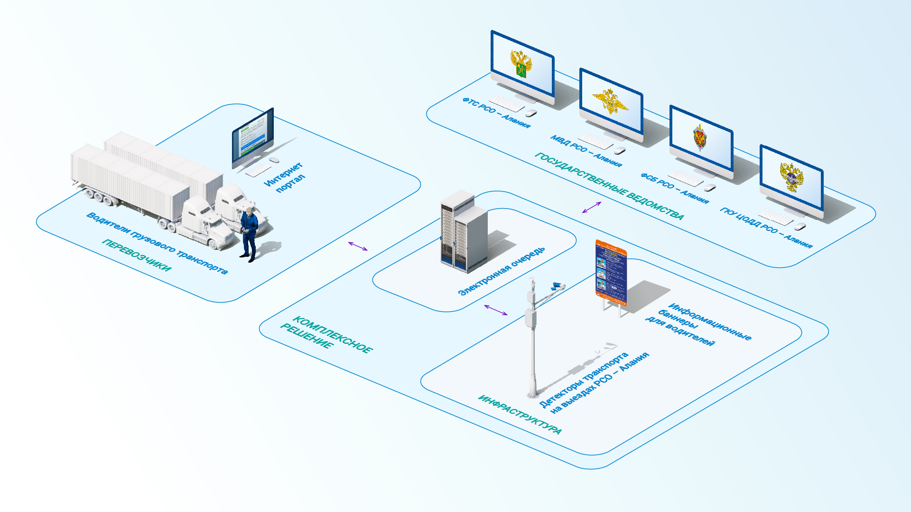
Система управления электронной очередью
Функциональная схема
08

Slide 9

Алгоритм действий водителей
01
02
03
Водитель подъезжает к пункту регистрации грузового транспорта
Водитель предоставляет работнику «ЦОДД» документы и номер телефона
Работник «ЦОДД» вводит в систему данные водителя и транспортного средства
04
05
Работник «ЦОДД» сообщает водителю порядковый номер в электронной очереди и адрес сайта
Водитель в онлайн режиме отслеживает продвижение в электронной очереди
При попадании в «зеленую зону» водитель выезжает к пограничному пункту «Верхний Ларс»
09

Slide 10

Социальные и экономические эффекты от внедрения
Время ожидания оче- реди для водителей уменьшилось с 21 суток до 1–3 и меньше
Устранена на 100 % бес- порядочная стоянка гру- зовых ТС на территори- ях населенных пунктов, обочин дорог федераль- ного, регионального, межмуниципального значения
Сократилось число ДТП на дорогах Республики с участием водителей транзитных транспортных средств
Сократилось количе- ство случаев нападе- ния на водителей большегрузного тран- зитного транспорта
На 100% упорядочено движения ТС при подъезде к МАПП
«Верхний Ларс»
Обеспечено получе- ние достоверных данных по количеству въезжающих и выез- жающих ТС с террито- рии РСО –Алания
Увеличена пропуск- ная способность КПП
«Верхний Ларс» и ре- спублики в целом на 20%
10

